Slide 1
КЕОБ – ЦЕЛИ И ПРЕДЛАГАНИ УСЛУГИ: БАРИЕРИ ПРЕД РАЗВИТИЕТО И ПРЕДЛОЖЕНИЯ ЗА РЕШЕНИЯ
ДИСКУСИОНЕН ФОРУМ "Европейската политика за декарбонизацшя и ролята на енергийните общности в България-технологии, бариери и решения
18 юли 2024
Д-р Иван Хиновски, Председател
Еленко Божков, Изпълнителен директор

Slide 2
Съдържание
Видове енергийни общности
Енергийна общност (кооператив)
Модел 1: Гражданска енергийна общност (ГЕО)
Модел 2: Общности за ВЕИ (ОВЕ)
Недостатъци и бариери;
Разработки на КЕОБ
Цели на КЕОБ-нови аспекти
Ноу-хау на КЕОБ: Наръчник за организация и управление на общностни проекти (НОУП)
Процедури

Slide 4
Видове енергийни общности в България
БГ: квази-енергийни общности: (над 20?)
Неформално договаряне между няколко просюмъра;
В рамките на съседни имоти или имоти в близост;
Обикновено физически лица, собственици на ФВ;
Само електроенергия, без агрегиране на други производства, ползване на стандартните разпределителни мрежи и аналогово мерене ;
Липса на управление на потреблението;
Нерегламентирано осчетоводяване н определяне на приходи и печалби;
Стандартни енергийни общности: 2 вида
Структура по Търговския закон;
Класическо енергийно предприятие с много участници-агрегиране на производства, управление на потреблението, общностни търговски взаимоотношения, търговия с енергия;
Общностна инвестиционна програма;
Собствена разпределителна електрическа и/или топлинна мрежа;
Осчетоводяване на обменните потоци;

Slide 5
Дефиниция за енергийна общност (кооператив) - 2 вида
Правна форма на вид социално-икономическо предприятие, която дава възможност на гражданите колективно да притежават и управляват проекти за производство на енергия, при които
Основата е демократично управление (един член - един глас)
Местните жители или жители на съседни райони могат да инвестират в производството на енергия, като закупуват дялове за финансиране на проекта.
Гражданите могат да произвеждат, потребяват и споделят енергия (просюмери)
Разпределението на печалбите е ограничено, а излишъците се реинвестират в подкрепа на членовете и/или общността.
Разпределението на приходите от проектите се регламентира от устава на кооперацията, който е свързан с основната ѝ цел.
Обикновено принципите са следните (очертани от Международния кооперативен алианс):
доброволно и отворено членство, автономност и независимост
Демократичен контрол от страна на членовете;
Икономическо участие на членовете (crowd finding);
Планиране на мерки за образование, обучение и информация;
Сътрудничество между кооперациите;

Slide 6
МОДЕЛ 1: Гражданска енергийна общност (ГЕО)
"Нови участници на пазара, нови видове членска структура, изисквания за управление и цел" (определено в: Директива за вътрешния пазар на електроенергия (ЕС) 2019/944 /юни 2019 г.)
Управление: отворено и доброволно;
Собственост и контрол: граждани, местни власти и СМП;
Цел: социални, икономически и екологични ползи, а не финансови печалби
Географски обхват : не е задължително да е в едно и също географско местоположение
Технология: неутрална (както възобновяема, така и на изкопаеми горива)
Дейности : производство, разпределение, потребление, споделяне, агрегиране и съхранение на електроенергия и топлинна енергия, както и енергийна ефективност, зареждане на електрически превозни средства и други търговски услуги;
Участници: ФЛ и ЮЛ
Автономност: вземането на решения следва да бъде ограничено до онези членове или акционери, които не се занимават основно с търговска дейност и за които енергийният сектор не е основна област на икономическа дейност

Slide 7
МОДЕЛ 2: Общност за възобновяема енергия (ОВЕ)
Цел: Повишаване на дела на на възобновяемата енергия (Директива на ЕС 2018/2001 относно енергията от възобновяеми източници [декември 2018 г.] и ЗЕВИ [ДВ, бр. 86 от 2023 г., в сила от 13.10.2023 г.] )
Управление: отворено и доброволно;
Собственост и контрол: граждани, местни власти и малки предприятия;
Цел: социални, икономически и екологични ползи, а не финансови печалби;
Географски обхват: местни общности, организирани в близост до проекти за ВЕИ
Технология: всички форми на възобновяема енергия в сектора на електроенергията и топлинната енергия;
Дейности: производство, разпределение, потребление, съхранение, продажба, агрегиране, доставка и съвместно използване на енергия от възобновяеми източници, както и търговски услуги;
Участници : ФЛ, ЮЛ, местни органи;
Достъпност за домакинства с ниски доходи или уязвими домакинства;
Автономност: независимост от отделните членове и други традиционни участници на пазара, които участват в общността като членове или акционери;

Slide 8
НЕДОСТАТЪЦИ И БАРИЕРИ -1
Отсъствие като приоритет в Енергийната стратегия като един от двата основни стълба на развитие на енергетиката, особено за топлинната енергия и енергията за охлаждане;
Липса на стимули от държавата (например съфинансиране с държавни средства на скъпите топлоразпределителни мрежи);
Трудности при финансиране и липса на система и достъп до евтини кредитни ресурси. Crowd financing-a не може да бъде основния движещ фактор и да доведе до масово създаване на ЕО;

Slide 9
НЕДОСТАТЪЦИ И БАРИЕРИ-2
Липса на представителство на национално ниво: структура обединяваща различните ЕО и защитаваща интересите им, включително при промени в нормативната уредба, при спорове и арбитражи;
Ограничения на възможностите за експорт на свръх-произведената енергия от ЕО;
Отсъствие на международен обмен и контакти на общността на ЕО в България.

Slide 10
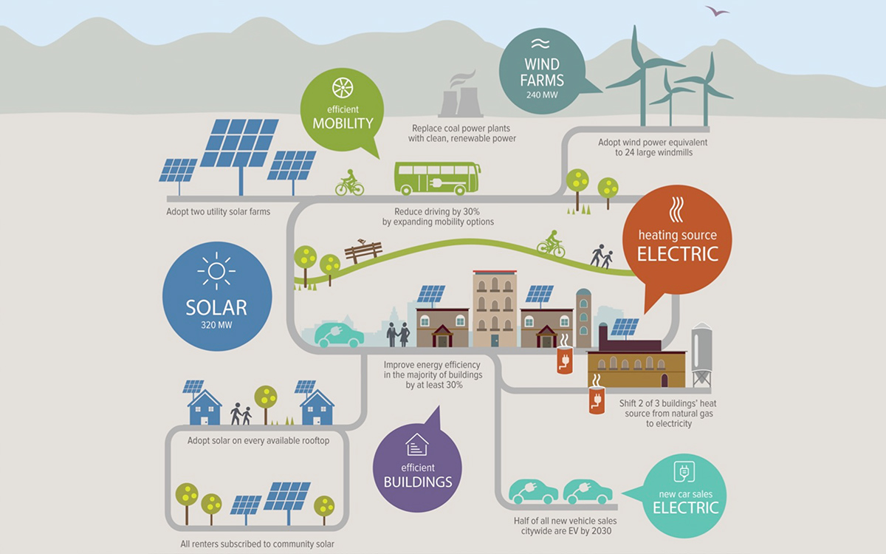
НЕДОСТАТЪЦИ И БАРИЕРИ-3
Забавена цифровизация на електрическите мрежи и въвеждане на нетно-измерване на обменената енергия с външната мрежа;
Липса на систематична методическа подкрепа за създаване и институционализиране на ЕО, включително и национална инфраструктура за инженерната им поддръжка – специализирани услуги по ОВОС, ПУП, прединвестиционни проучвания, проектиране, доставки на М&C, специализиран софтуер и други;
Notes:
Пътна карта за енергийни общонсти в Роки маунтийн

Slide 11
РАЗРАБОТКИ НА КЕОБ
Като част от разработките по проект „Активни граждани за енергийно независими общини“ (ЕНО) на Фонд „Активни граждани“ - ЕИП 2021-2024
Разработени 4 общински пътни карти: Дряново, Костинброд, Трявна и Панагюрище;
Разработени 4 общински бизнес-модела: Дряново, Костинброд, Трявна и Панагюрище
Предложение на „Програма за законодателни промени, ускоряващи прехода към зелена енергия с участието на гражданите»
Нова редакция на Програмата: регламентиране на национално представителство на КЕОБ в предстоящите промени на ЗЕ и членство в БСК;

Slide 12
Еволюция на енергийния бизнес модел

Slide 13
ЦЕЛИ НА КЕОБ - нови аспекти
Да оказва съдействие на своите членове в България като работи за създаването на устойчива обществена, нормативна и инвестиционна среда в Р. България.
Да създава и поддържа ефективни канали за обмяна на иновативни идеи и добри практики между членовете на ЕО и индустрията относно технологиите за изграждане на интелигентни сгради и мрежи;
Да оказва методическо и техническо съдействие на своите членове при подготовка на ЕО и създаване на общностни проекти, при формиране на основните вътрешнообщностни договори за обмен, разпределение и заплащане на произведената енергия в рамките на ЕО, както и при износа й извън общността (комплексни юридически и инженерни консултации);
да създава, поддържа и разпространява между членуващите ЕО в КЕОБ база данни с резултати от работата им, проблемите и предложения за усъвършенстване на нормативната база;
да представлява интересите на общността от ЕО – членове на КЕОБ пред държавните институции и законодателните органи, пред ЕК и международни организации;
да предоставя компетентна консултантска помощ при спорове и арбитражни дела;

Slide 14
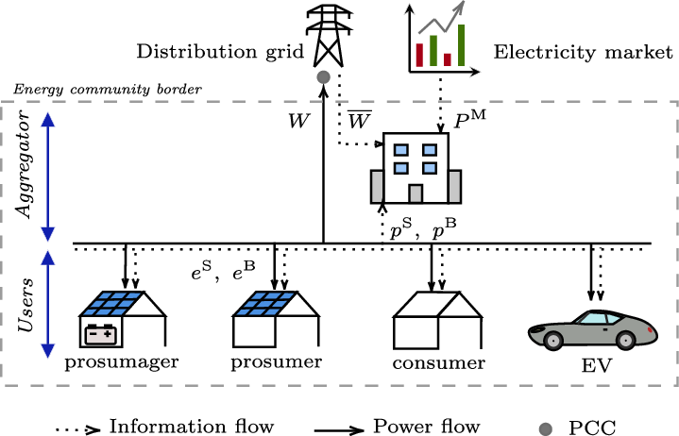
НАРЪЧНИК ЗА ОРГАНИЗАЦИЯ И УПРАВЛЕНИЕ НА ОБЩНОСТНИ ПРОЕКТИ (НОУП)
4 процедури:
Структура по Търговския закон;
Енергийно предприятие-агрегиране на производства, управление на потреблението;
Собствена разпределителна електрическа и/или топлинна мрежа;
Връзки с външната мрежа;
Осчетоводяване на обменните потоци;

Slide 15
НОУП – процедура 1: Създаване на инициативен комитет
Процедурата указва реда за подготовка на инициативен комитет (ИК), който подготвя създаването на енергийна общност (ЕО) на определена общинска територия, бизнес-зона или потребителска група.
ИК се съмосъздава въз основа на предприемаческа инициатива на едно или повече физически и/или юридически лица на определена предварително дефинирана териотория с идея за създаване на ЕО.
Конкретните действия на ИК са:
1)Изготвяне на Протокол за намерения, в който са определени иницаторите, територията, преимущества на идеята, първоначалните участници - физицески и/или юридически лица, предварителен списък на енергийните производства - тип и ориентировъчна мощност, ТИПА НА ОБЩНОСТТА;
2) Изготвяне на предварителна концепция на ЕО, източници на финансиране и бизнес-ориентацията – приоритет на вътрешно потребление или потребление/продажби;
3) Информативни срещи с ръководството на общината или бизнес-зоната за запознаване с инициативата и дефиниране на необходимостта от съдействие (при необходимост предоставяне на терени или индустриални площадки) и условията за включване в ЕО (уточняват се на следващата фаза);
4) Изготвяне на покана за присъединяване на членове и комуникирането й;
5) Обява на намерението в местни и национални медии;

Slide 16
НОУП – процедура 2: Създаване на ЕО
Процедурата указва реда за създаване на ЕО на определена общинска територия, бизнес-зона или потребителска група, с включване на компетентен юридически сътрудник.
1)Създаването на ИЗБРАНИЯ ТИП ЕО се състои в регистрация но търговско дружество – АД, ООД, ДЗЗД, или НПО в съответствие с изискванията на Търговския закон, изискванията на ЗЕВИ, Търговския закон или Закона за кооперациите и в зависимост от намеренията и предложението на инициативния комитет.
2) Разработват се учредителни документи, които се приемат от Общо събрание на учредителите-Устав, ръководство, Правилник за дейността, участници, концепция и първоначална структура на общността, производствен модел.

Slide 17
НОУП-процедура 3: подготовка на общностни проекти (1)
Процедурата предлага реда за подготовка на общностни проекти и подготновка на финансирането им за определена територия.
Тези дейности се организират в 3 фази:
Фаза 1: Предварителна идентификация на база емпирични анализи, косвени данни и бизнес-инициативи.
В ЕО се организират технически съвети на които се разглеждат предложени от членовете или външни кандидати общностни проекти. На тази фаза се предлага и концептуалната архитектура на ЕО, както и бизнес-модел на отворена или затворена система (без износ на енергия).

Slide 18
НОУП-процедура 3: подготовка на общностни проекти (2)
Фаза 2: Пред-инвестиционни проучвания и бизнес-план.
Списъкът от идентифицирани общностни проекти след пресяването му от управителния съвет и техническите съвети в ЕО се предлага на външен правоспособен лицензиран консултант с договор за услуга, в който се изисква оценка за целесъобразност и банкируемост. В дейностите, които се възлагат на екипа на консултанта се изисква и оценка на вариантите за изграждане на вътрешните връзки в ЕО – индивидуални мрежи, управление на потреблението и осчетоводяването му, агрегиране на отделните производства и т.н.
Обсъжда се и се взима решение за търговската политика на ЕО-затворена система (работа на остров) без износ на непотребената произведена енергия, или работа в отворена система – с износ на енергия. Като в случай на отворена система се възлага на консултант подготовка на документация за лицензиране на ЕО като производител на енергия.

Slide 19
НОУП-процедура 3: подготовка на общностни проекти (3)
Фаза 3: Финансиране на проектите.
Списъкът от идентифицирани общностни проекти се предлага за финансиране от различни източници, които се проучват от ръководството. За целта упълномощени представители на ЕО провеждат серия от срещи с финансови институции, специализирани фондове или подготвят документацията за кандидатстване за европейско съ-финансиране.
Ръководството на ЕО утвърждава списъка от общностни проекти за реализиране, което предварително съгласува с Общото събрание на акционерите, където представя и доклад за въздействието върху индивидуалните цени на просюмърите, както и върху бизнес параметрите на ЕО.

Slide 20
НОУП-процедура 4: инженерна подготовка на проектите и пускане в експлоатация (1)
Тази процедура предлага алгорптъма за инженерна подготовка на производствената структура, вътрешните връзки, управлението на ЕО и осчетоводяване на обменните енергийни потоци
Тя предлага също реда за разработване и пускане в експлоатация на общностните проекти със съдействието на местните и държавните власти, съгласно действащите в България нормативни документи – стандарти и ЗУТ.
За всеки утвърден от ръководството на ЕО общностен проект съгласуван с компетентните държавни ведомства и общината се процедира в следната последователност:
1)Назначаване на консултанти – лицензирани инженерни компании или компетентни физически лица за инженерна подготовка на проектите;

Slide 21
НОУП-процедура 4: инженерна подготовка на проектите и пускане в експлоатация (2)
2) Подготвят се ПУП-ове, идейни и технически проекти, проекти за агрегиране (включително специализиран софтуер), топография на вътрешната електро- или топло-разпределителни мрежи и проекти за управление на потреблението;
3) Определят се технически лица за управление на инвестициите и развитието на ЕО;
4)Разработва се и се приема модел на разпределение на приходите и разходите в ЕО (billing-модела);
5)Разработват се работните проекти и се подготвят спецификациите за доставки на М&С;
6)Проектиране, доставки на М&С;
7)Организация на СМР и пускане в експлоатация;
8)Актуализация на разпределението на енергийните потоци и billing-системата;

Slide 22
Благодаря за вниманието!
Повече за КЕОБ www.cecb.bg

